Slide 1
可解释推荐
第11周工作汇报
林灵婷

Slide 2
研究内容
给定“场景”，已购买商品和被推荐的商品
生成自然语言形式的推荐理由
使推荐结果更有说服力
例：
输入：场景“海边度假”已购买“泳衣”推荐“太阳镜”
输出：心机girl的海边度假，有了草帽和比基尼怎么能少了太阳镜呢？

Slide 3
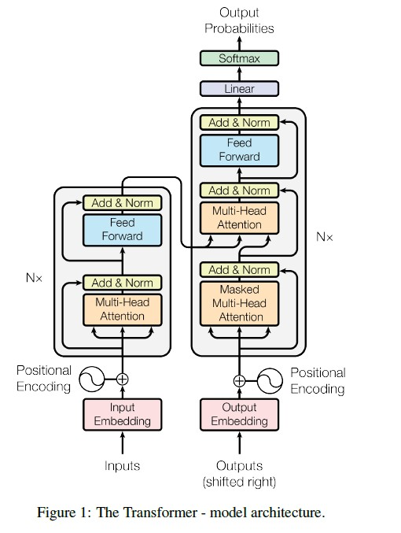
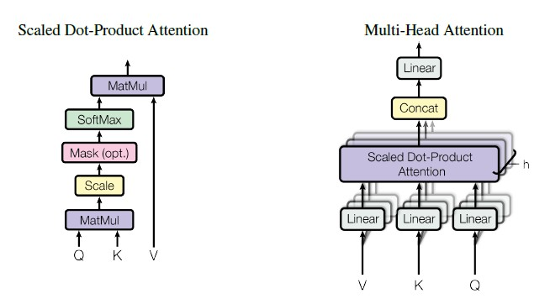
"Attention is all you need." Advances in Neural Information Processing Systems. 2017.

Slide 4

Global-Locally Transformer
针对不同场景下的文本创建不同的模型
Local Transformer
H^{s}
Gated Mixture
X
H
Global Transformer
H^{g}
所有文本的模型

Slide 5
训练数据
创意家居和简约家居场景下的交集商品：
书架，吊灯，吸顶灯，四件套，地毯，壁饰，实木床，布艺沙发，懒人沙发，挂钟，搁板，摆件，斗柜，电脑桌，碗，纸巾盒，置物架，花架，茶几，落地灯，衣帽架，角几，边几，餐桌，餐椅
弱监督方法过滤数据（150743->103612）
抽取句子中包含的场景名，商品名，cpv作为输入
包含‘简约’：23590
包含‘智能’：12844
测试集：训练集中未出现的输入项：1501

Slide 6
本周进展
框架修改：
Encoder: global+local
Decoder
评估
新增informativeness

Slide 7
评估指标
Generation
ROUGE: 基于Recall的度量指标
BLEU:用于分析候选译文和参考译文中n元组共同出现的程度
Sentiment: 基于情感词典的情感极性分析
Manual evaluation
Catchyness: Is the description attractive, catchy
Relatedness: Is the description semantically related to the target scene?
Fluency: Dose the sentence read smoothly and fluently?
Completeness: Is the description includes the input?
Informative: Is the description informative?

Slide 8
评估结果
Evaluation Index |  | Transformer（100） | Global-Locally（80）
ROUGE | ROUGE-1 | 0.3874 | 0.3982
 | ROUGE-2 | 0.1244 | 0.1270
 | ROUGE-3 | 0.0540 | 0.0582
 | ROUGE-4 | 0.0327 | 0.0344
 | ROUGE-L | 0.3194 | 0.3282
 | ROUGE-W | 0.1457 | 0.1493
 | ROUGE-S* | 0.1549 | 0.1641
BLEU | BLEU-1 | 0.2931 | 0.3028
 | BLEU-2 | 0.1513 | 0.1546
 | BLEU-3 | 0.0710 | 0.0806
 | BLEU-4 | 0.0431 | 0.0458

Slide 9
评估结果
Manual evaluation | Transformer (100) | Global-Locally（80）
Catchyness | 4.68 | 4.81
Relatedness | 3.06 | 3.37
Fluency | 3.62 | 3.78
Completeness | 3.50 | 4.03
Informative | 3.12 | 3.71
Evaluation Index | Transformer | Global-Locally
Sentiment | 21.40 | 22.06

Slide 10
实验结果
Input | Transformer(100) | global-local(80)
创意##置物架##红 | 创意 十足 的 一款 置物架 ， 十分 复古 怀旧 呢 ， 创意 十足 的 外形 制作 ， 加上 方便 实用 的 同时 也 能 很 好 的 很 好 的 挂 在 墙上 上 ， 很 有 个性 的 呢 。 | 创意 置物架 ， 红 粉嫩 的 色调 ， 很 是 清新 。
创意##花架##简洁 | 创意 多层 花架 ， 造型 简洁 ， 线条 简洁 ， 更显 舒适 优雅 。 | 创意 实木 花架 ， 多色 可选 ， 简洁 却 很 美观 。
创意##碗##清新 | 创意 的 哆 啦 A 梦 作为 部分 ， 材质 清新 素雅 ， 富有 创意 ， 清新 淡雅 的 花 图案 ， 让 人 感觉 清新 十足 ， 作为 浴室 杯 碗 都 很 有 创意 。 | 创意 日式 小 清新 水果 碗 ， 别致 清新 的 哆 啦 猫 造型 ， 让 生活 增添 趣味 ， 创意 别致 的 餐具 设计 ， 生活 必备
简约##挂钟##古朴 | 这款 挂钟 ， 抽屉 是 不过 简约 ， 抽屉 把手 ， 别致 百搭 。 | 古朴 典雅 的 挂钟 ， 没有 过多 的 装饰 ， 更显 古朴 大方 ， 选用 优质 的 机芯 ， 简约 大方 ， 更显 品位 。
创意##挂钟##幸福 | 创意 挂钟 ， 有效 的 吸附 在 健康 时间 ， 并且 没有 声音 ， 且 防潮 ， 坚固 ， 防潮 ， 全 静音 ， 经久耐用 ， 全 静音 机芯 ， 走时 ， 经久耐用 。 | 创意 新颖 的 一款 挂钟 ， 四叶草 代表 着 梦想 ， 浮雕 彩绘 展现 着 永远 ， 显得 幸福 温馨 ， 采用 树脂 材料 ， 环保 健康 ， 让 你 感受 不 一样 的 大自然 。

Slide 11
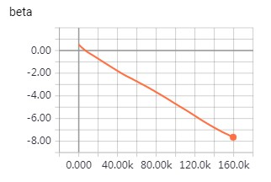
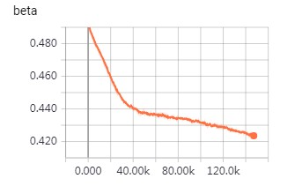
beta

Slide 12
下周计划
Evaluation
Hierarchy of
effectiveness

Slide 13
下周计划（2）
弱监督与pursuasiveness, relevance的深度结合

